Slide 1
DIAPORAMA SUR L’ŒUVRE DE DAVID OLERE
Dans le transport de mille personnes où se trouvait David Olère, 881 ont été directement gazés. En ce qui le concerne, à l’issue de la sélection, il va entrer dans le camp et devenir le n° 106.144.
Les œuvres sont en grande partie tirées de http://www.sonderkommando.info/index.php/sonderkommandos/les-temoignages/lart/david-olere

Slide 2
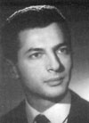
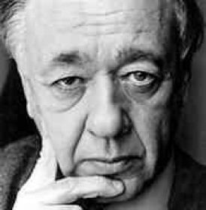
David Oler Juif, né en 1902 à Varsovie (Pologne). Il suit une formation à l’Académie des Beaux-arts de Danzig [Gdansk] avec une dispense du fait de son jeune âge, puis à Berlin à seize ans.
Puis, il choisira la France et s’installera à Paris dans les années 20.
Il fréquente alors le Montparnasse des artistes et travaille dans l’industrie du film, notamment pour la Paramount. On lui doit entre autres des affiches de cinéma et des travaux de décorateur.
Il décide d’orthographier définitivement son nom en "Olère" ce qui semble pouvoir être interprété sans hésitation comme un choix profond et véritable de la France.
En 1937 il obtient la nationalité française. Puis très vite la France entre en guerre. David est un soldat français. Il est appelé au 134è régiment d’infanterie à Lons-le-Saunier.
Il est démobilisé en 40, après l'Armistice … et déchu de sa nationalité française du fait des lois antijuives sévissant alors en France.
Il est arrêté le 20 février 43 à son domicile par la police française.
Outre ses compétences artistiques, David Olère parlait de nombreuses langues : Yiddish avec ses parents, Polonais puisque Varsovien, Russe du fait de sa scolarité, Allemand suite à son séjour à Berlin, Anglais et Français. De telles compétences linguistiques étaient un atout important, voire essentiel pour accroître les chances de survie dans le camp, nombreux sont les survivants qui en témoignent.
Durant toute une "première période" après son retour, David Olère n’a fait que des dessins. Il est passé à l’huile sur toile quelques années plus tard. Ce changement de support et de matériau est aussi, bien entendu, une évolution dans son œuvre et très vraisemblablement dans son rapport intime au réel du camp. Il s’éloigne alors du témoignage-documentaire et s’oriente peu à peu vers une dimension de témoignage-allégorie

Slide 3
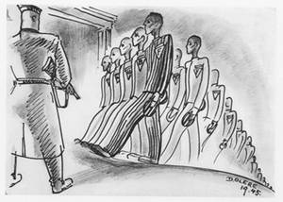
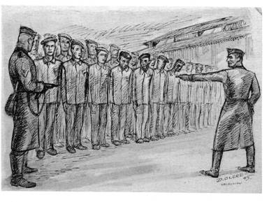
Les différentes étapes de la déportation à l’extermination à travers les dessins de David Olère
David Olère comme tout déporté :
Rasé entièrement, dépouillé de tous ses biens, y compris la moindre photo, la moindre lettre rattachant au passé, vêtu de "rayés" aux tailles aléatoires et tatoué comme du bétail, il va apprendre à marcher "zu fünf" (les déplacements se faisaient constamment en rang par cinq, ce qui permettait aux SS de compter plus aisément les prisonniers). La déshumanisation est totale, tous les hommes se ressemblent.
Chacun de ces individus est devenu, autant qu’il est possible, un "Stück" anonyme, une pièce du grand puzzle qu’est le projet du IIIè Reich hitlérien.
Sélection
Ce dessin montre une sélection de prisonniers de Birkenau, près de leur baraque.
Il s’agit d’une sélection pour un commando, lorsque les prisonniers sont encore en camp de quarantaine (en isolement), peu après leur arrivée.
Sera alors attribué à chaque prisonnier (ou groupe de prisonniers) un commando de travail, selon les besoins du camp, exemple le Sonderkommando.

Slide 4
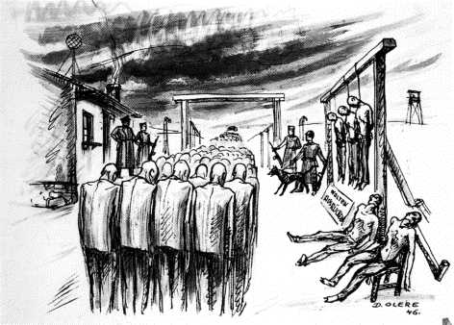
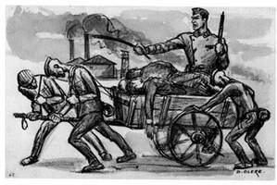
Départ des travailleurs affamés et épuisés. Passant devant la potence collective où ont été pendus des camarades qui ont tenté de s’évader.
Les SS ont disposé sous cette potence un panneau à l’humour pervers "wollten ausrücken" ("ils voulaient s’évader"). Ou encore "wir sind wieder da" ("nous sommes de retour")...
Les pendaisons se faisaient devant les prisonniers réunis, à la demande du Commandant du camp, R. Höß, comme il l'explique dans ses Mémoires, afin de décourager les tentatives d'évasion. Si les évadés n'étaient pas repris, ce pouvaient être des camarades de baraque, choisis au hasard, qui étaient pendus, pour l’exemple et ainsi retirer toute envie de liberté et de révolte.
Le "Leichenträgerkommando" (commando des porteurs de cadavres) amenait quotidiennement aux crématoires dans une charrette les corps des prisonniers morts dans le camp durant la journée.
David Olère se souvenait de l’effort considérable nécessaire pour, comme un animal de trait, la tirer ou la pousser en s’arc-boutant sur ses roues.

Slide 5
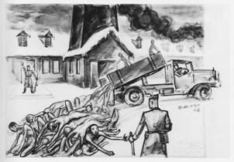
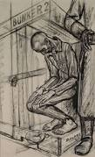
Des victimes étaient régulièrement amenées aux crématoires en camion. Deux cas se présentaient. Soit il s’agissait de personnes qui ne pouvaient marcher depuis le quai sur lequel elles étaient descendues du train (personnes âgées, enfants, handicapés) lorsque la voie ferrée n’arrivait pas encore à l’intérieur du camp. Dans le second cas il s’agissait, comme D. Olère le représente ici, de prisonnières du camp. Il a intitulé ce dessin "24 décembre 43 : liquidation de la quarantaine des femmes à Birkenau« (une des liquidations du sinistre Block 25 du camp des femmes). Des grandes sélections étaient organisées le dimanche ou les jours de "fête". L’appel durait toute la matinée et "trois ou quatre SS hommes et femmes parcouraient chaque colonne, chaque rangée, un visage après l’autre et chaque détenue plus pâle (avant la sélection on tentait de se donner des couleurs, se pinçant les joues, étalant un peu de sang…) et plus amaigrie que les autres recevait l’ordre de se ranger de côté". Elles seraient envoyées au Block 25 : "C’était le bloc de la mort où l’on enfermait celles qui devaient bientôt finir au four crématoire. On y envoyait non seulement les faibles et les malades éliminées au moment des sélections, mais également des bien portantes à titre de représailles. Il n’y avait là ni paillasses, ni couvertures ; la ration alimentaire déjà maigre était réduite à un quart et l’on y voisinait avec des cadavres qu’on y déposait provisoirement". De ce Block fermé, on ne sortait que pour monter dans le camion qui vous amenait au crématoire. Là, toutes ces femmes étaient alors bennées comme de la marchandise, vivantes et mortes.
Sorte de pièce de la taille d’un petit placard où les déportés ne pouvaient tenir ni debout, ni assis, Supplice terrible qui pouvait durer plusieurs jours.

Slide 6
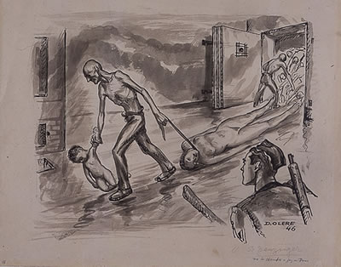
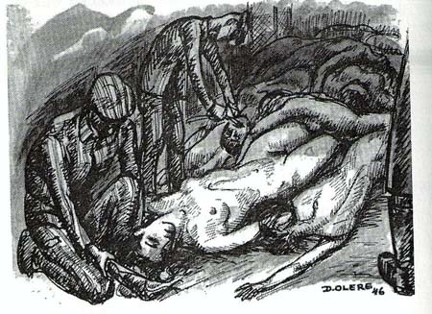
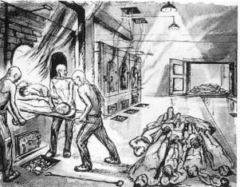
Après le gazage
« Nos cheveux, nos dents et nos cendres »
Dentiste retirant les dents en or sur les morts)
Coiffeur coupant les cheveux des femmes gazées,
Entre 1943 et 1945, des prisonniers juifs, immatriculés à Auschwitz-Birkenau, formant les Sonderkommando, l’équipe spéciale chargée du « nettoyage » des chambres à gaz et des crématoires mis en place par les nazis.
Un appareil d’extermination que les nazis s’efforceront de dissimuler jusqu’au bout : la quasi-totalité du Sonderkommando fut assassinée par les SS du camp. Seule une dizaine survécut souvent par hasard.
Parmi ces survivants, l’artiste David Olère. Arrêté en 1943 dans les rafles de Seine-et-Marne, il est déporté vers Auschwitz. Ses talents de dessinateur et sa connaissance de plusieurs langues polonais, russe, yiddish, français, anglais et allemand le rendent utile aux SS et le sauve.
Il écrit pour eux des lettres à leurs proches dans une élégante calligraphie y ajoutant des illustrations. Il est malgré tout affecté quelquefois au travail dans les crématoires ou au nettoyage des chambres à gaz. Devenant le témoin de la cruauté sans limites des nazis. Le gazage, la collecte des dents en or sur les cadavres, les viols des femmes juives et les expérimentations médicales. En janvier 1945, devant l’avancée des Alliés, le camp d’Auschwitz est évacué et David Olère est emmené avec 50 000 déportés dans la « marche de la mort ». Envoyé au camp de Mathausen, il est libéré le 6 mai 1945 par les Américains. A son retour en France, il décrit son expérience des camps et les scènes dont il a été le témoin.
“Dans la salle des fours”, David Olère, 1945

Slide 7
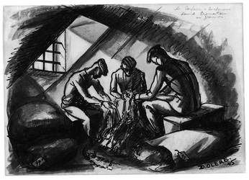
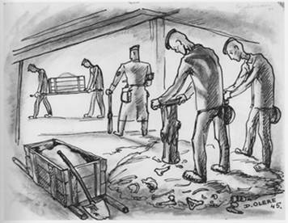
Ce dessin de 1945 intitulé "Les coiffeurs à Birkenau dans le crématoire au grenier" montre le démêlage des cheveux coupés sur les mortes donc après gazage (dans d’autres camps d’extermination la procédure pouvait être différente, et les "coiffeurs" devaient alors couper les cheveux des femmes avant leur entrée dans les chambres à gaz). Puis, on les filait…
Le but final était d’en faire du tissu que l’on vendait ensuite.
Ce dessin nous présente l’écrasement des os. En effet, après être passé au four crématoire, une partie des os humains subsistaient. Des déportés, membre des sonderkommandos, étaient chargés de les écraser pour les réduire à l’état de gravillon. Ensuite d’autres déportés (en fond de dessin) transportaient ces restes soit vers une fausse commune, soit vers un camion qui allait les déverser dans une rivière.

Slide 8
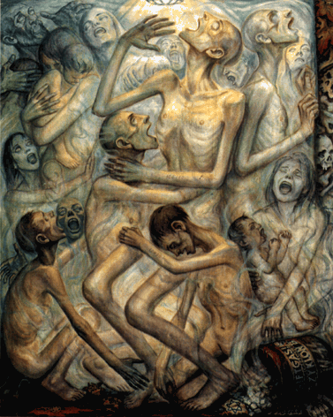
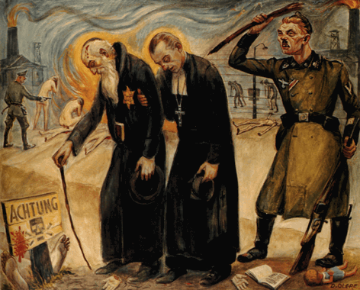
Gazage : dernière œuvre en 1960
Deux personnes ne hurlent pas, le premier est âgé et semble sans réaction, la seconde une jeune femme, semble apaisée.
La lumière qui dans les faits n’existait pas, représente peut-être « l’aspergeur » d’eau d’où sortait le gaz mortel.
Tous les déportés hurlent de peur, les mères entourent leur enfant dans un geste de protection inutile. Ils ont compris : la mort est là, les squelettes à droite le prouve. .
Prêtre et rabbin
Cette œuvre comme souvent chez ce peintre présente juifs et chrétiens dans la même « galère ». Le rabbin a été maltraité (sang sur le haut de sa tête) par le bâton du SS et le prêtre le soutien. En arrière plan; four crématoire, déshabillage devant la chambre à gaz et les déportés voutés partant au travail
Bidon de Zyklon B servant à gazer les déportés

Slide 9
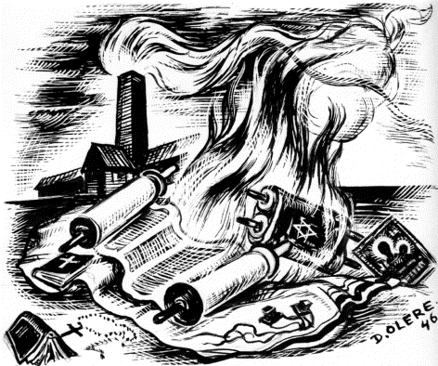
Four crématoire
Rouleaux de la Torah
Téfillin ou phylactères: objets pour prier chez les juifs
Châle de prière des juifs ou Talith
Destruction du peuple juif
Bible chrétienne et chapelet
Cette œuvre illustre le terme de Shoah (destruction en hébreu) qui qualifie l’acte d’extermination des juifs par les nazis.

Slide 10
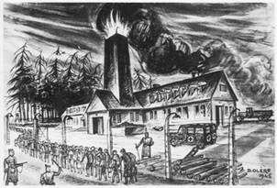
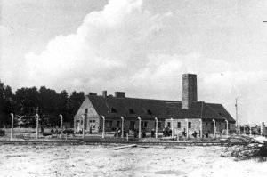
L’originalité et l’importance de l’œuvre de David Olère vient de la qualité exceptionnelle de sa mémoire visuelle et prouve à quel point ce regard avait une précision d’architecte qui fait de ses dessins des témoignages précieux.
Dessin de David Olère d’un crématorium
Photo du même crématorium

Slide 11
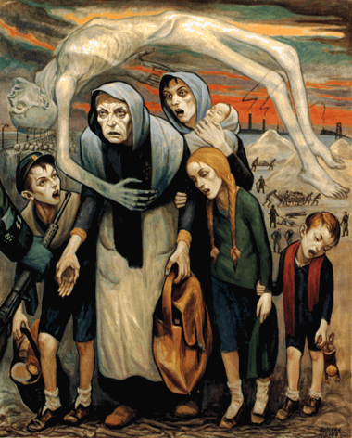
David Olère, Inaptes au travail, sans date.
Diapos 10 et 11 analysent cette œuvre
Spectre ou représentation de la mort
A gauche barbelés et silhouettes anonymes, non identifiables : prisonniers à perte de vue, soit immobiles (l’appel des prisonniers soit travaillant à diverses tâches.
A droite, en noir, crématoire et dessous, travaux quotidiens des prisonniers.
Trois enfants, deux femmes dont une âgée au centre, et un bébé dans les bras de la seconde.
L’inclinaison têtes aux traits tirés, regard vide, bouches ouvertes = découragement, abattement et fatigue à l’arrivée au camp . Bouches ouvertes = aussi horreur situation, cri muet des plus jeunes, la seule pas bouche grande ouverte étant la dame âgée, par résignation, reste seul support de ses voisins désespérés qui s’appuient littéralement sur elle (position centrale comme un pilier).
Bras d’un SS classique, pour le rendre identifiable l’insigne situé sur les épaulettes sont sur manche. Tête de mort = la division Totenkopf gardes des camps de la mort L’arme le Sturmgewhr 44, le fusil d’assaut du Reich utilisé par gardes nazis dans camps.
Pavés ; certains portant inscriptions ; Donc cimetières juifs profanés et pierres tombales ont servi à paver une partie des routes menant aux camps.

Slide 12
Des femmes et des enfants menacés par la mort au dessus d’eux, « Inaptes au travail, » réalisé dans les années 50 pour témoigner des souffrances vécues et les exorciser.
Dimension : 1m30 (largeur) sur 1m62 (hauteur)
Ce tableau montre la sélection des victimes à l’arrivée aux camps, à travers un
symbolisme fort. : jeunesse et vieillesse enveloppée par la mort,
L’ensemble du tableau : les couleurs sont sobres , pales dégageant une tristesse e pour marquer les esprits ; ainsi…
L’arrière-plan :
Un ciel mélangeant de la fumée noire (la fumée issue des chambres à gaz que l’on devine entre les
jambes de « la mort» et la tête du bébé) à des teintes rouge-orangée, symbole à la fois de sang, de souffrance (tortures) et de mort ; cet enfer est partagé en deux parties : à gauche figurent des barbelés et des silhouettes anonymes, non identifiables : ce sont les prisonniers à perte de vue, soit immobiles (l’appel des prisonniers tous les matins dure des heures)sur l’appel place), soit travaillant à diverses tâches éreintantes à l’intérieur du camp.
A droite, en noir, le crématoire et en dessous, les travaux quotidiens exigés des prisonniers, dans des teintes laissant libre cours à plusieurs interprétations (creuser le sol pour enterrer des corps, dégager de la neige avec les teintes pâles des tas (nuages de brouillard représentant la dureté du climat polonais )
L’avant plan :
On retrouve à gauche le bras d’un personnage habillé de noir, l’uniforme SS classique, pour le rendre identifiable encore plus aisément, l’artiste a abaissé l’insigne situé sur les épaulettes jusqu’à la manche visible sur le tableau. La tête de mort rappelle la division Totenkopf à laquelle appartient ce soldat, ce sont les gardes des camps de la mort qui pratique aussi en 1941 l’épuration ethnique (la Shoah par balle ou einsatzgruppen) dans toute l’Europe de l’est. L’arme figurant ici est le Sturmgewhr 44, le fusil d’assaut du Reich utilisé par les gardes nazis dans les camps. Enfin, le personnage invisible porte des gants en cuir (qui ressortent en bleu) ; cette manche unique portant un fusil déshumanise le SS : il n’apparait plus dans le tableau, et le fait qu’il porte des gants – chose vraie – rend complètement inhumaine la relation ou plus exactement l’absence de relation qu’il a avec les déportés.
Au pied des personnages, des pavés ; certains portent des inscriptions ; en effet, l’artiste veut montrer que les cimetières juifs de Pologne notamment ,ont été profanés et les pierres tombales ont servi à paver une partie des routes menant aux camps ; ainsi les déportés piétinaient les pierres tombales de leurs ancêtres .
Les personnages :
Deux femmes, trois enfants, un bébé
L’auteur , nous montre la sélection dans cette œuvre, une scène à laquelle son statut de «Sonderkommando » le faisait assister trop souvent. On voit trois enfants, deux femmes dont une visiblement âgée au centre, et enfin un bébé dans les bras de la seconde, un peu derrière ; il semble que se soit une famille au vue de leurs ressemblances.
L’artiste , ici; insiste sur le tri fait par les nazis , à la sortie des trains à bestiaux , menant aux camps de la mort, les femmes, les vieillards, les malades et les enfants étaient systématiquement gazés du fait de leur statut de bouche inutile (la solution finale prise par Hitler et ses généraux en janvier 1942) pour exterminer productivement et faire disparaître ceux que les nazis considéraient comme étant de la race dite inférieure.
Les visages :
L’inclinaison des têtes aux traits tirés, le regard vide, les bouches ouvertes dénotent du découragement, de l’abattement et de la fatigue à l’arrivée au camp . Les bouches ouvertes traduisent aussi l’horreur de la situation, sur un cri muet des plus jeunes, la seule qui n’a pas une bouche grande ouverte étant la dame âgée, sans doute par résignation, reste le seul support de ses personnages voisins désespérés qui s’appuient littéralement sur elle (position centrale comme un pilier).
Au-dessus :
Un spectre domine les déportés, transparent et décharné.
- Est-ce la mort qui domine ces trois personnages qui vont être exterminés ?
- Est-ce le spectre d’un déporté dans le camp, le mari ou le fils déjà disparu qui entoure sa famille ?
Dans tous les cas, c’est une évocation de la mort, une allégorie.

Slide 13
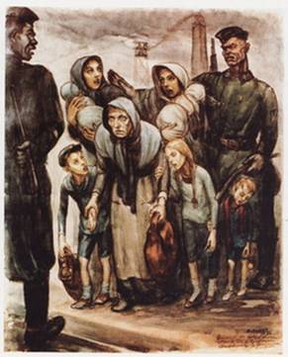
Ce tableau intitulé 1er tri à l’arrivée au camp reprend une partie de la famille du tableau précédent auquel se rajoute une mère et son bébé et un jeune enfant. Deux nazis les entourent, un à l’avant, le second à l’arrière.
Ce tableau de l’arrivée au camp n’est donc pas une simple représentation mais un symbole à multiples facettes. Il montre la descente du train (avec l’indication du SS de gauche posant un pied sur un rail) et l’arrivée au camp. Il choisit de ne pas montrer la colonne de déportés anonymes sur la Rampe, mais une famille, « la » famille. Chaque regard, chaque attitude témoigne de l’épuisement du voyage, entassés dans des wagons à bestiaux, et de l’inquiétude. Il montre cette famille qui n’a plus de bagages (il fallait les laisser sur le quai) avec seulement de petits sacs. Et ce petit groupe, encadré de SS, est privé de ses éléments masculins : les hommes paraissant en bonne santé et les femmes n’ayant pas d’enfants étaient sélectionnés pour entrer dans le camp, en quantité proportionnelle aux besoins en main d’oeuvre. Donc cette partie de la famille sera directement gazée puis leur corps brûlé, comme l’indique la cheminée démesurée qui figure derrière eux. Les regards angoissés et interrogatifs sont orientés vers le SS désarmé en apparence…puisqu’il tient derrière son dos une baguette, grâce à laquelle les déportés à leur arrivée sont désignés aptes ou inaptes au travail et donc pouvant survivre ou devant mourir. Les deux jeunes femmes mères semblent questionner, et l’autre SS a un geste qui pourrait passer pour apaisant si sa main n’était pas si grande et son sourire un rictus. Tel était le principe (voulu et exposé par R. Höß dans ses Mémoires) : chercher à rassurer pour que tout se passe aussi calmement aussi longtemps que possible, éliminer sans cri pour éviter une émeute.

Slide 14
Œuvre d’un autre peintre déporté
FELIX NUSSBAUM

Slide 15
Le Triomphe de la mort (Les squelettes jouent une danse), de Felix-Nussbaum,
Huile sur toile de 1944 de 100 x 150 cm
Ce tableau est la dernière peinture connue de Felix Nussbaum. Elle date du 18 avril 1944 ; le peintre fût arrêté le 20 juin suivant. Il représente une terre désolée et stérile (seuls végétaux morts : ex : carcasse d’arbre à l’arrière plan. On y aperçoit également des ruines de murs et de maisons = paysage apocalyptique, sur lequel des créatures squelettiques dansent et jouent de la musique avec des instruments en partie détruits (violon, trompettes, grosse caisse, etc.). Deux squelettes ne font aucun usage de leurs instruments : le joueur d’orgue de Barbarie et l’ange flûtiste. Le joueur d’orgue est l’alter ego de Nussbaum, qui l’a déjà utilisé dans un tableau au titre éponyme (portant son nom). L’ange de la mort, nous fixe. C’est un indice supplémentaire de la fin que Nussbaum sait imminente. La présence de peau montre que ces squelettes ne sont pas tout à fait morts, Nussbaum , nous dit qu’il connaît la réalité des camps de concentration (des « morts vivants » en Sursis., Ce tableau rappelle deux thèmes de la tradition occidentale chrétienne : le Jugement dernier et la Danse macabre.
Certains critiques
voient dans les
cerfs-volants,
l’annonce de
l’arrivée imminente
des Alliés.
Le joueur d’orgue de
Barbarie.
Au premier plan, un feuillet de partition (voir ci-dessus) avec les notes de la Marche de Lambeth, extrait de la comédie musicale Me and my Girl (paroles : Douglas Furber, musique : Nicolas Gray) donnée à Londres en 1937. La chanson, très populaire, était constamment diffusée par la BBC, qu’on pouvait écouter en Belgique.
Au premier plan, des objets
de la vie quotidienne (des
livres, une lampe, une
horloge, un téléphone, une
bicyclette) et des oeuvres
d’art elles aussi détruites. De la culture et des arts de la civilisation occidentale, il ne reste que des ruines,
Malgré, la tristesse du sujet, deux signes d'espoir : au centre apparaissent, une carte avec un coeur rouge et une palette de peinture, pleine de couleurs riches.

